Slide 1
AeG4
Troca e Seleção
JAVA
Integrantes : Daniel Oliveira de Freitas, Cassio Ceolin Junior,
Leonardo Gonçalves da Silva, Emanuelle Leães Alves, Guilherme Gonzalez

Slide 2

Motivação
O Bubble Sort é um algoritmo de ordenação simples que troca elementos próximos que não estão em ordem até toda lista ficar em sequência, o Bubble Sort é uma boa escolha quando se tem um número limitado de valores podendo atingir sua melhor eficiência nesse cenário, sendo que o seu melhor tempo é na complexidade de melhor caso.
Complexidade Pior Caso: O(n²);
Complexidade Caso Médio: O(n²);
Complexidade Melhor Caso: O(n).

Slide 3
Motivação
Vantagens do Bubble Sort:
A troca de elementos de lugar é feita sem utilizar de armazenamento temporário;
Possui uma implementação fácil.
Desvantagens do Bubble Sort:
Sua eficiência decae quando se utiliza uma lista com muitos itens.

Slide 4
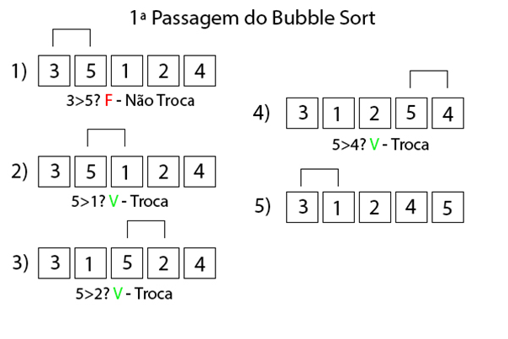
Bubble Sort
Em diversas aplicações, tanto científicas como comerciais, vamos encontrar problemas de ordenação, como por exemplo, ordenar números em ordem crescente ou decrescente, nomes em ordem alfabética, etc. Para ordenar os elementos de uma maneira eficaz é necessário o uso de um algoritmo de ordenação. Existem diversos algoritmos de ordenação, o conhecimento deles e suas aplicações é algo muito importante para um programador; conhecendo esses algoritmos, o programador poderá escolher o melhor de acordo com a necessidade, melhorando o desempenho da aplicação. Para entendermos os algoritmos de ordenação mais complexos, devemos entender primeiro os mais simples.O algoritmo Bubble Sort percorre todo o vetor diversas vezes, por isso, não é recomendado o uso dele para aplicações que requerem velocidade ou trabalhem com uma grande quantidade de dados. Como exemplo, vamos ordenar um vetor em ordem crescente composto pelos elementos {3, 5, 1, 2, 4}.

Slide 5
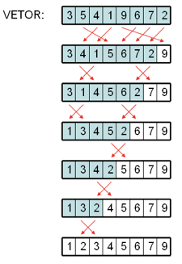
Bubble Sort
O Bubble-Sort é um dos algoritmos de ordenação mais simples, que consiste em percorrer os N elementos de um vetor, para cada vez percorrida, todos os elementos são comparados com o seu próximo, para verificar se estão na ordem desejada.
Execução do algoritmo de Bubble Sort:
Na primeira iteração, é encontrado o maior elemento e o mesmo é deslocado até a última posição. Na segunda iteração, é encontrado o segundo maior elemento e o mesmo é deslocado até a penúltima posição. Continua até que todos os elementos serem ordenados.
Não é obrigatório colocar sempre o maior elemento no final do vetor, dependendo da sua lógica de programação, é possível deixar os elementos de forma decrescente.

Slide 6
Implementação do Bubble Sort
public class Bolha {
public static void main(String[] args) throws IOException {
int quantidade = 1000;
int[] vetor = new int[quantidade];
for (int i = 0; i < vetor.length; i++) {vetor[i] = (int) (Math.random() * quantidade);}
long tempoInicial = System.currentTimeMillis();
bubbleSort(vetor);
long tempoFinal = System.currentTimeMillis();
System.out.println("Executado em = " + (tempoFinal - tempoInicial) + " ms");}
private static void bubbleSort(int vetor[]) {boolean troca = true; int aux;
while (troca) {
troca = false;
for (int i = 0; i < vetor.length - 1; i++) {
if (vetor[i] > vetor[i + 1]) {
aux = vetor[i];
vetor[i] = vetor[i + 1];
vetor[i + 1] = aux;
troca = true;
}}}}}

Slide 7
Motivação
O Quick Sort tem um modo de funcionamento contrário ao Merge Sort, em que na etapa de divisão é que ocorre todo o trabalho enquanto sua etapa de combinação não faz absolutamente quase nada, o Quick Sort também pode ser considerado como um dos melhores algoritmo de ordenação pois tem grande vantagem em termo de eficiência ao processar grandes listas, pois ele ordena localmente não precisando de espaços adicionais.
Complexidade Pior Caso: O(n²);
Complexidade Caso Médio: (nlogn);
Complexidade Melhor Caso: (nlogn).

Slide 8
Motivação
Vantagens do Quick Sort:
Vantagem contra algoritmos mais simples quando se trata de caso médio;
Tem melhor resultado de desempenho que o Insertion Sort e Merge Sort;
Possui alta eficiência com grandes listas;
Realiza a ordenação localmente.
Desvantagens do Quick Sort:
Seu tempo de execução no pior caso é tão ruim quanto algoritmos de inserção e seleção.

Slide 9
Quick Sort
Este algoritmo utiliza da ideia conhecida como dividir e conquistar, onde seu método de execução se baseia nos seguintes passo:
Escolhe-se um elemento qualquer da lista, que será chamado de pivô.
Todos os elementos a esquerda do pivô devem ser menores que ele e todos os elementos a direita do pivô devem ser maiores que ele. Quando esse processo de separação é finalizado, o pivô fica exatamente no meio da lista.
De forma recursiva os elementos da sublista menor e maiores são ordenados.

Slide 10
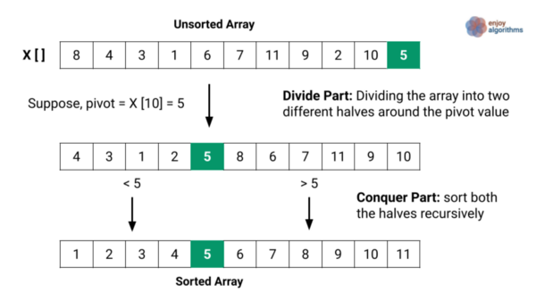
Quick Sort

Slide 11
Selection Sort - Motivação
O Selection Sort segue uma rotina simples e direta em que encontra o menor elemento e coloca ele na primeira posição não sendo considerado muito eficiente para grandes entradas, sendo bom para organização de vetores pequenos.

Slide 12
Selection Sort - Funcionamento
O Selection Sort é um algoritmo de ordenação baseado em se passar sempre o menor valor do vetor para a primeira posição (ou o maior dependendo da ordem requerida), depois o de segundo menor valor para a segunda posição, e assim é feito sucessivamente com os (n-1) elementos restantes, até os últimos dois elementos.

Slide 13
Selection Sort - Pseudocódigo
selectionSort(P,n)
{
para i <- 0 até n-2
{
min <- i
para j <- i + 1 até n - 1
{
se (P[j]<P[min])
min <- j
}
troca <- P[i]
P[i] <- P[min]
P[min] <- troca
}
}

Slide 14
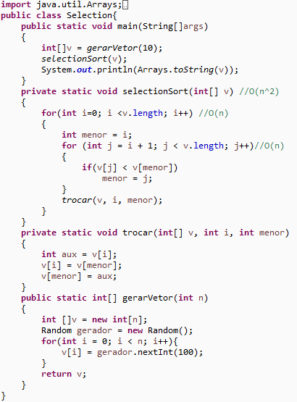
Selection Sort - Implementação

Slide 15
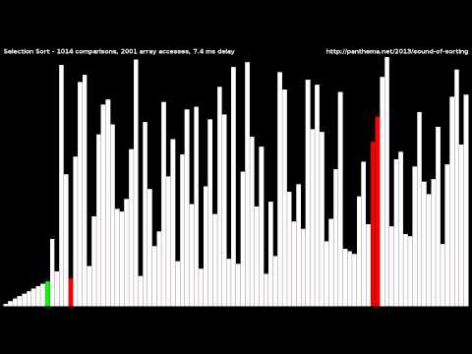
Selection Sort - Vídeo demonstrativo

Slide 16
Motivação
O Heap Sort faz a utilização de uma estrutura denominada heap binário para ordenar os elementos ao passo que os insere na estrutura. Portanto, na parte final das inserções, os elementos podem ser continuamente removidos da raiz da heap, na ordem pretendida, possui uma complexidade O(nlogn) no pior e médio caso.

Slide 17
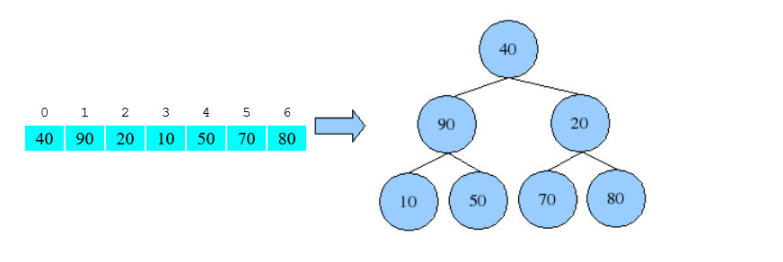
Heap Sort
Estrutura de uma árvore binária

Slide 18
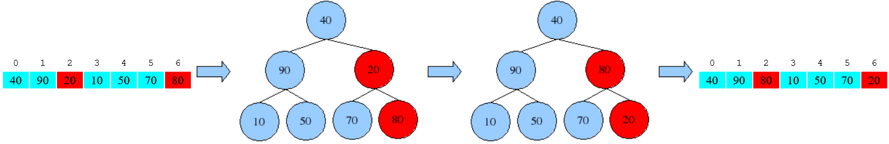
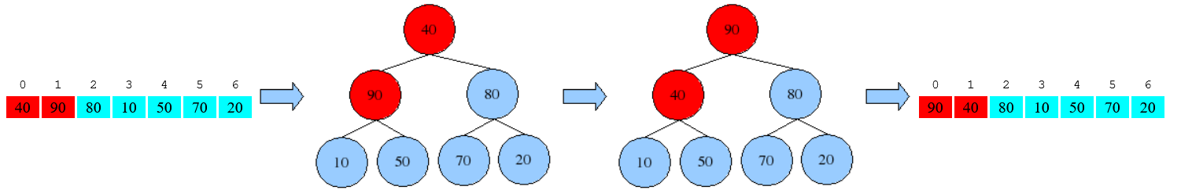
Heap Sort
O Heap Sort é executado e se mantém no próprio vetor no aguardo de sua ordenação. Em uma ordenação do tipo crescente, é necessário um heap máximo, o maior elemento fica na raiz, ou seja no topo. Já em uma ordenação decrescente, o processo é inverso, com um heap mínimo (o menor elemento fica na raiz).

Slide 19
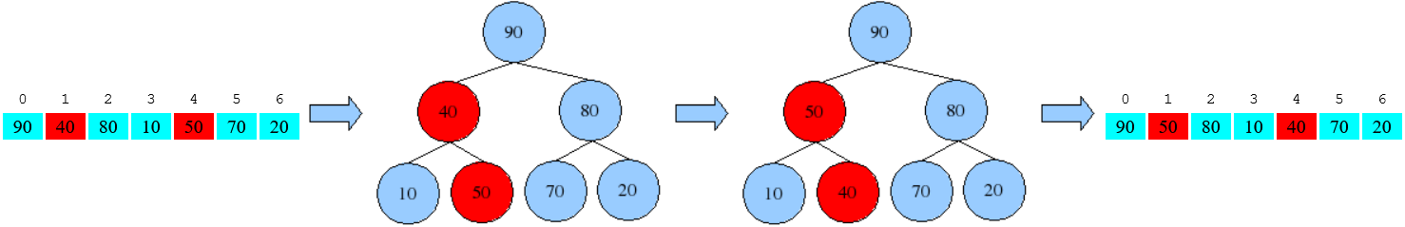
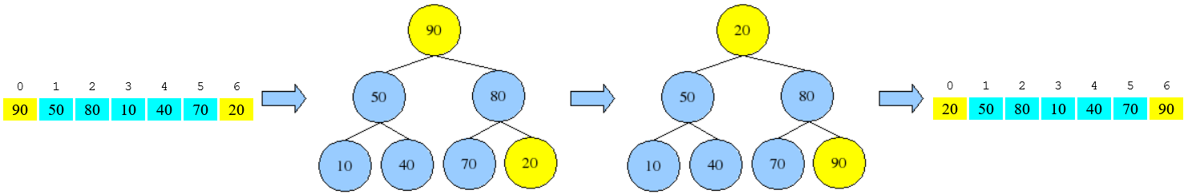
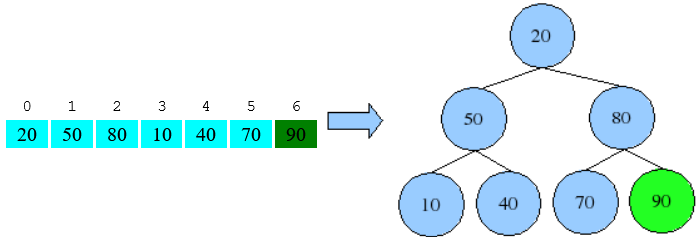
Heap Sort
Ao ocorrer alguma alteração em algum nó pai, as subárvores serão novamente analisadas

Slide 20
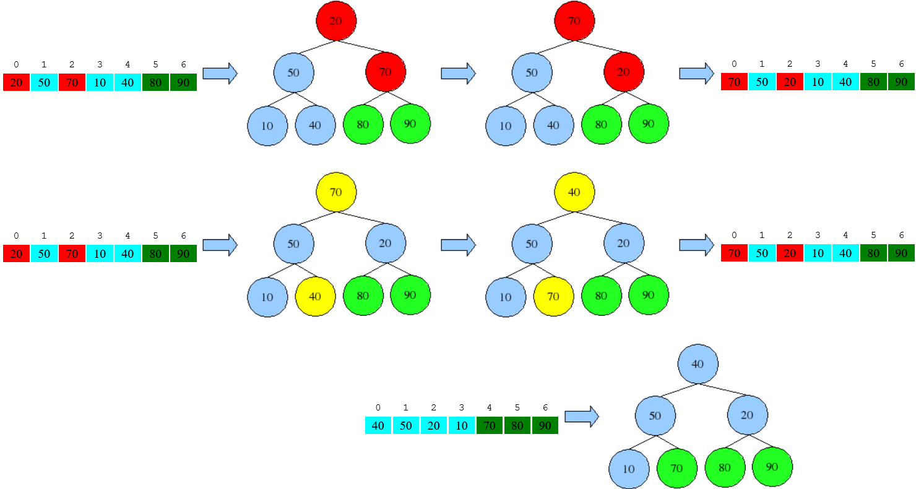
Heap Sort
Continuação do processo

Slide 21
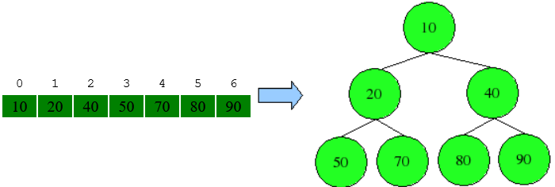
Heap Sort
Resultado final

Slide 22
Budget
Testes BubbleSort A
Testes BubbleSort B
Tamanho Vetor |  | Tempo de execução
1000 |  | 10 ms
10000 |  | 190 ms
100000 |  | 21035 ms
1000000 |  | 1864602 ms
Tamanho Vetor |  | Tempo de execução
1000 |  | 3 ms
10000 |  | 28 ms
100000 |  | 1944 ms
1000000 |  | 195020 ms

Slide 23
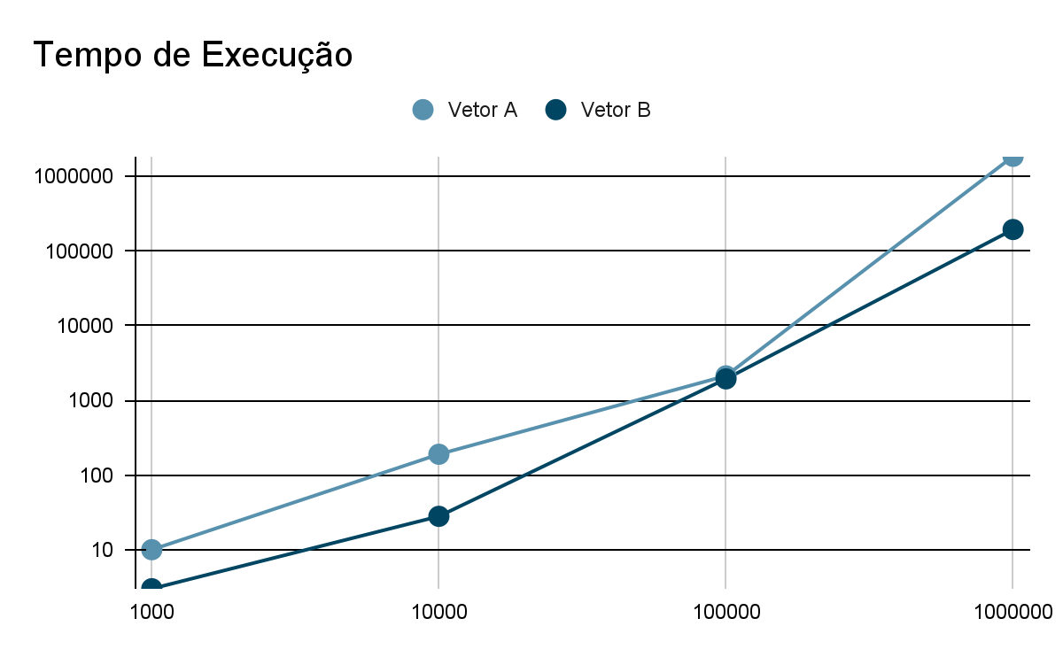
Gráfico de execução

Slide 24
Budget
Testes QuickSort A
Testes QuickSort B
Tamanho Vetor |  | Tempo de execução
1000 |  | 6 ms
10000 |  | 52 ms
100000 |  | 556 ms
1000000 |  | 1873 ms
Tamanho Vetor |  | Tempo de execução
1000 |  | 1 ms
10000 |  | 4 ms
100000 |  | 28 ms
1000000 |  | 163 ms

Slide 25
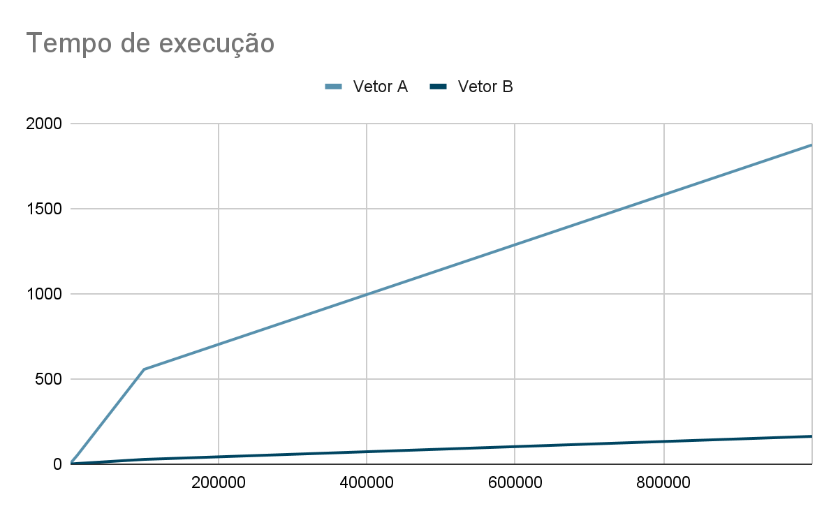
Gráfico de execução

Slide 26

Conclusão
Apresentamos, neste trabalho, alguns dos principais algoritmos de troca e seleção. Mostramos as características de cada um e através deste estudo, pode-se concluir que não existe um algoritmo de troca que seja eficiente para todos os casos, já que para cada situação existe um algoritmo que melhor a solucione.

Slide 27
Referências
http://www.universidadejava.com.br/pesquisa_ordenacao/bubble-sort/
https://www.devmedia.com.br/entendendo-o-algoritmo-bubble-sort-em-java/24812
https://pt.khanacademy.org/computing/computer-science/algorithms/quick-sort/a/overview-of-quicksort
https://www.cos.ufrj.br/~rfarias/cos121/aula_09.html
https://www.ime.usp.br/~pf/algoritmos/aulas/hpsrt.html
https://joaoarthurbm.github.io/eda/posts/selection-sort/
https://slideplayer.com.br/slide/295654/

Slide 28
Ata do Grupo
https://docs.google.com/document/d/1kqEl7L7R79UgpqB0yx-cOZLe-ZzaWehZoNQ9uwR_JKs/edit?usp=sharing

